Slide 1
Машинно обучение
като инструмент за прогнозиране на температурата на встъкляване (Tg) на полимери

Slide 2
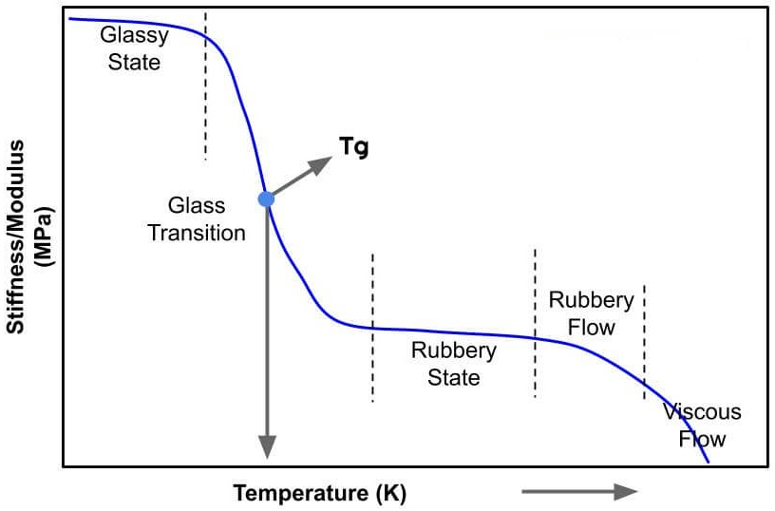
Температура на встъкляване
Температурата на встъкляване (Tg) е ключова характеристика на полимерите,
чиято стойност определя точката на прехода им от стъкловидно във високоеластично състояние

Slide 3
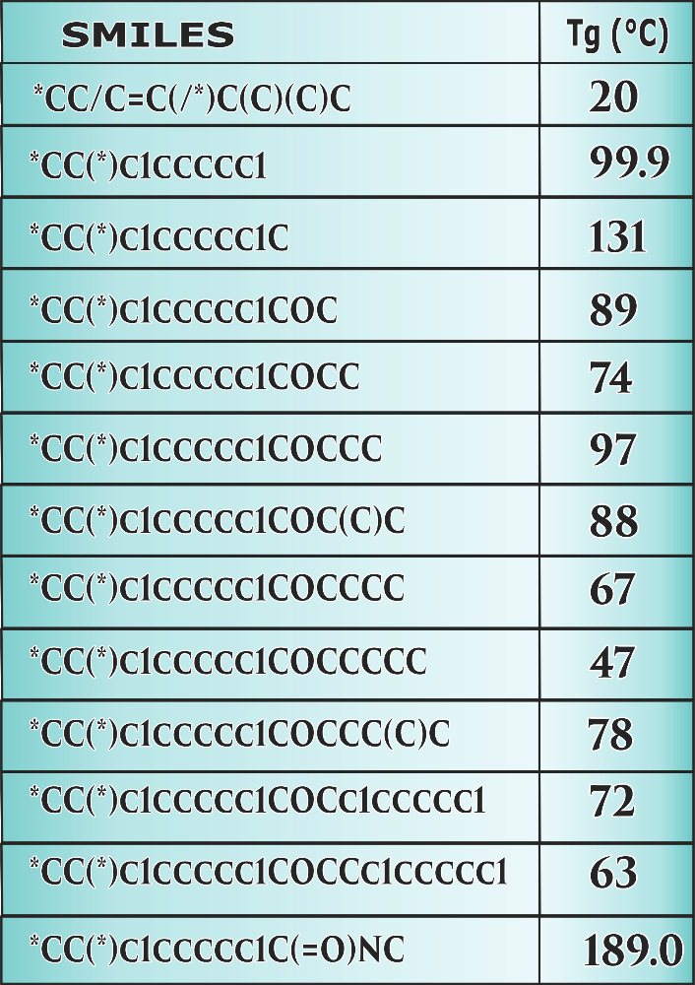
Данни за Полимери
Данните, бяха извлечени от научна публикация (с първоизточник базата данни за свойства на полимери PolyInfo), съдържат SMILES (система за oпростено линейно въвеждане на молекули) представяния на мономери както и температурите на встъкляване (Tg) за съответният полимер в градуси Целзий.

Slide 4
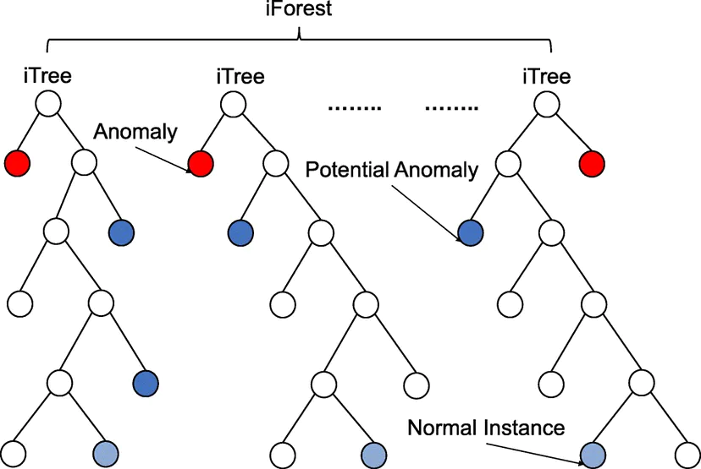
Обработка на данните
Isolation Forest е алгоритъм за откриване на аномалии, предназначен да идентифицира данни, които значително се различават от останалите.

Slide 5
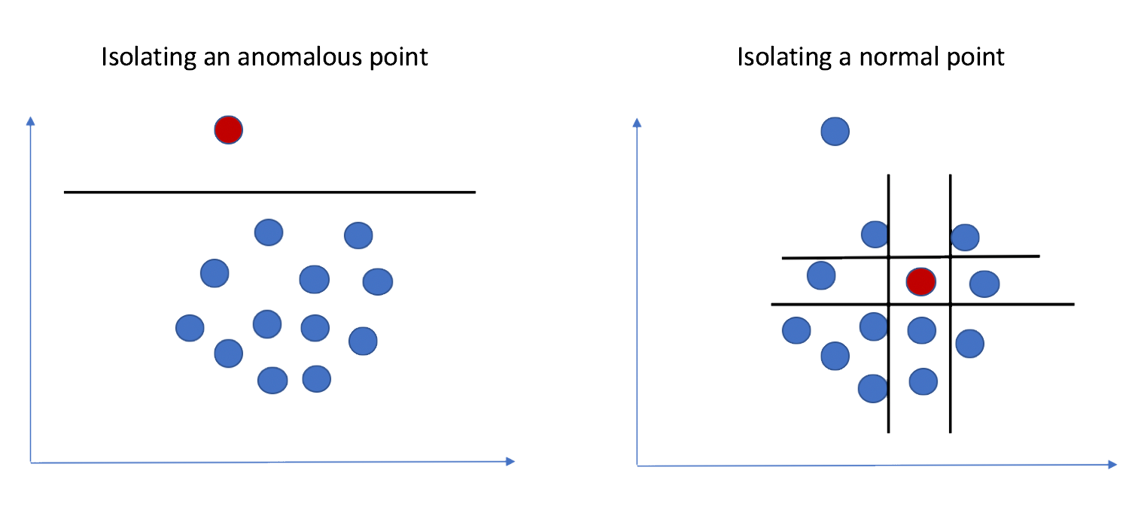

Slide 6
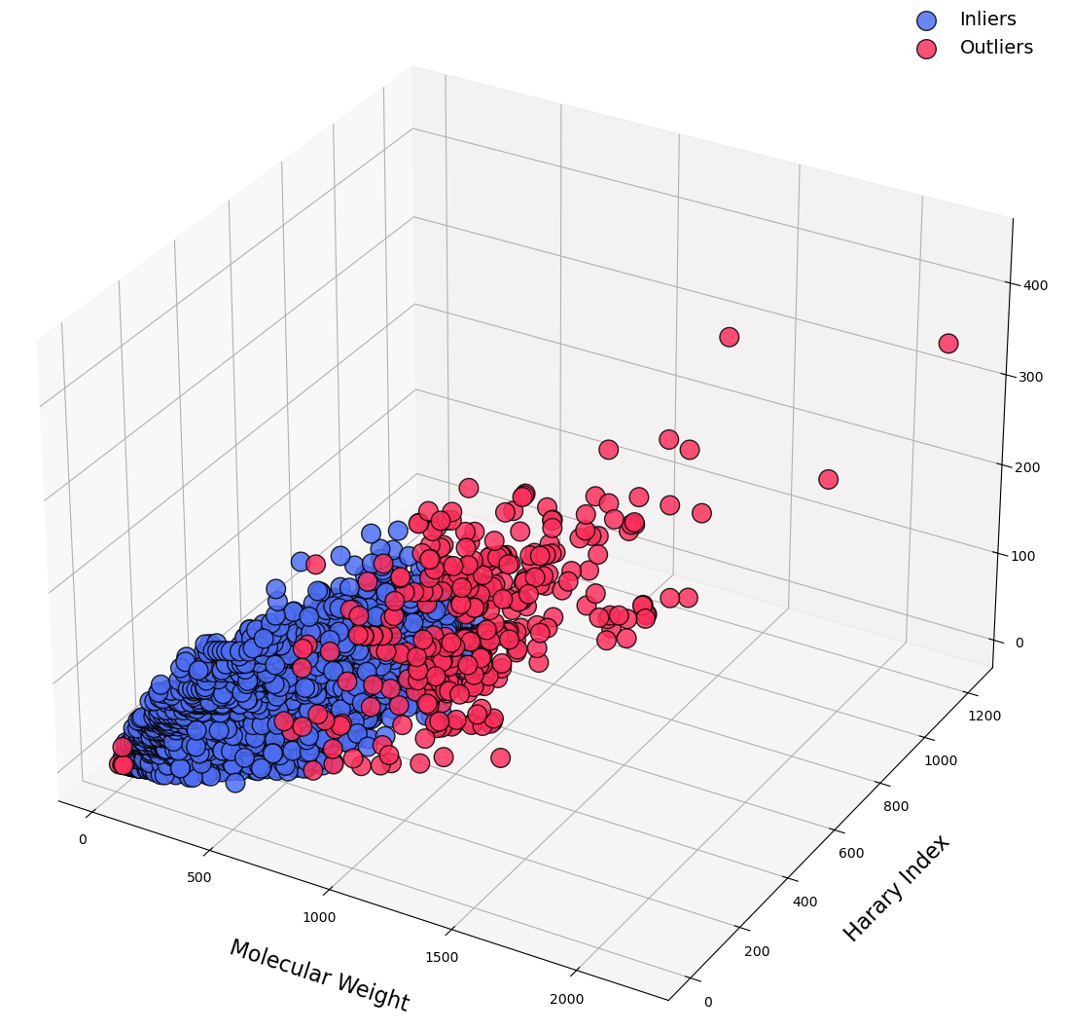
Isolation Forest – Outlier Detection

Slide 7
Графови невронни мрежи (GNNs)
Графовите невронни мрежи (GNNs) са модели за дълбоко обучение, създадени да работят с данни, представени във вид на графи. Това ги прави подходящи за задачи, при които връзките между обектите са от съществено значение, като например социални мрежи, молекулярна химия или системи за препоръки.

Slide 8
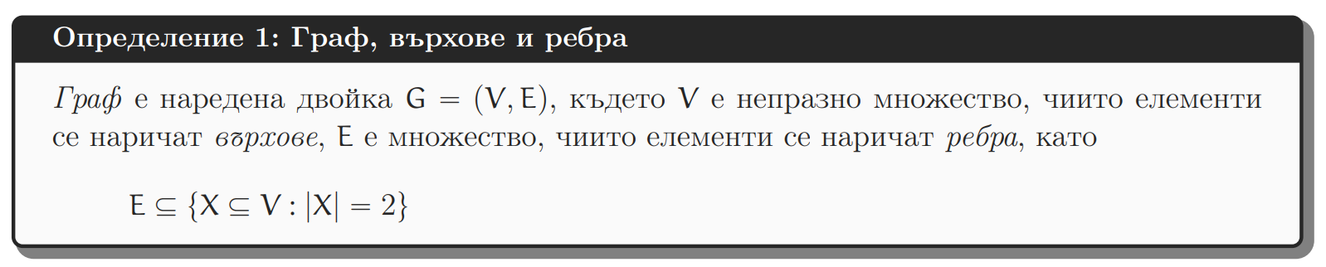
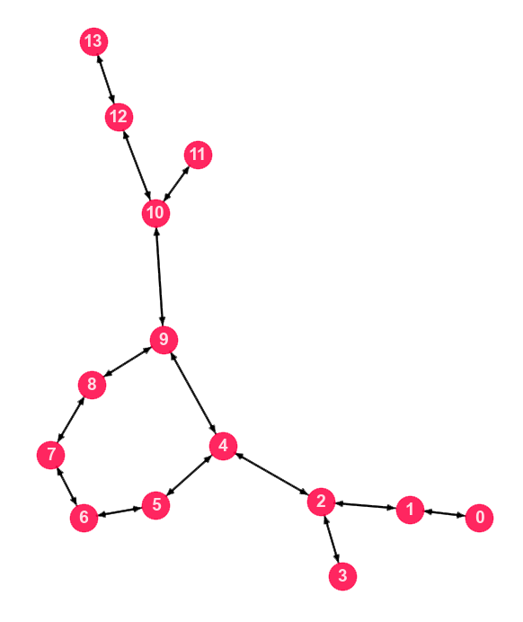
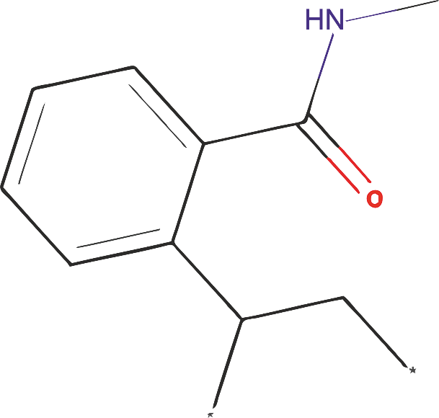

Slide 9
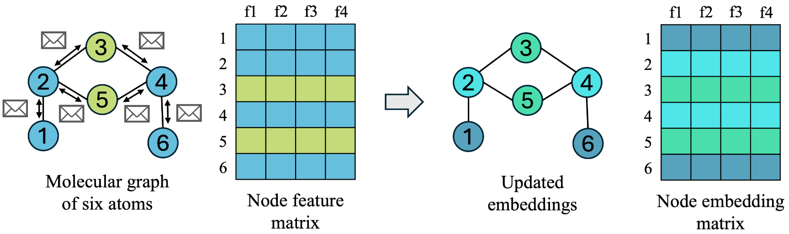
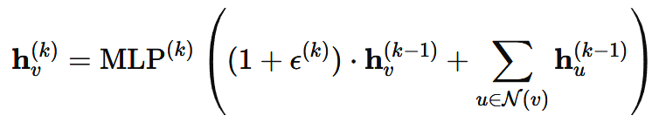
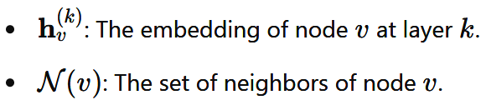
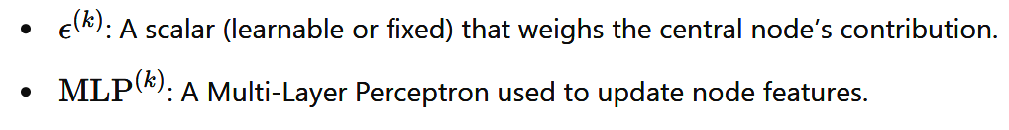

Slide 10
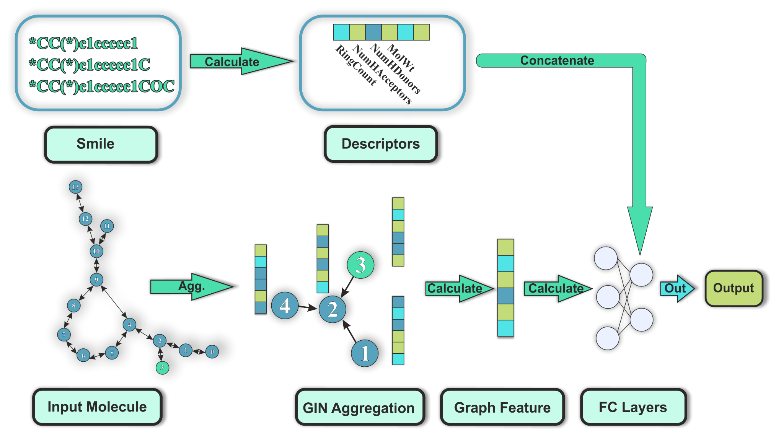

Slide 11
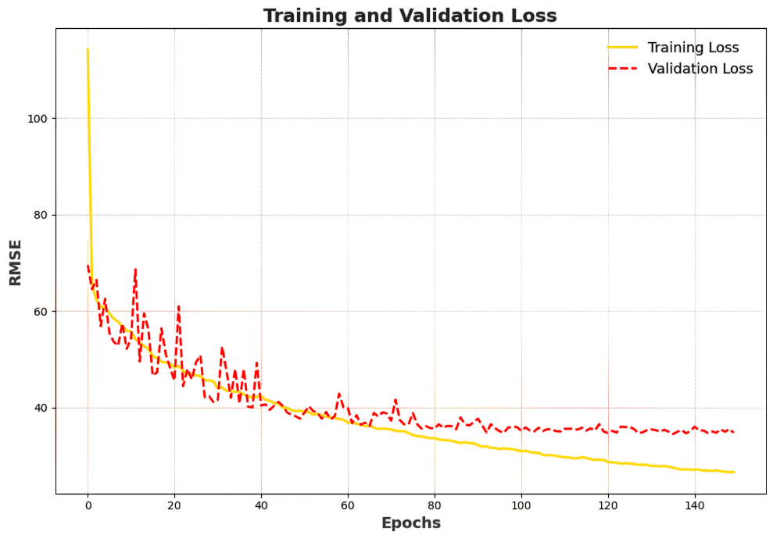
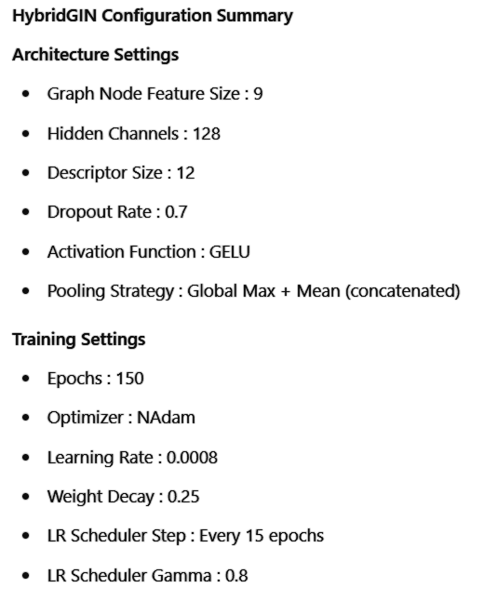

Slide 12
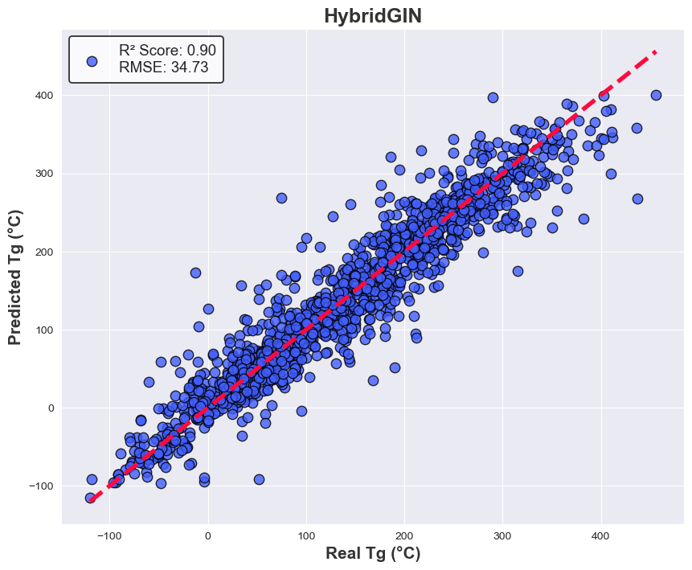
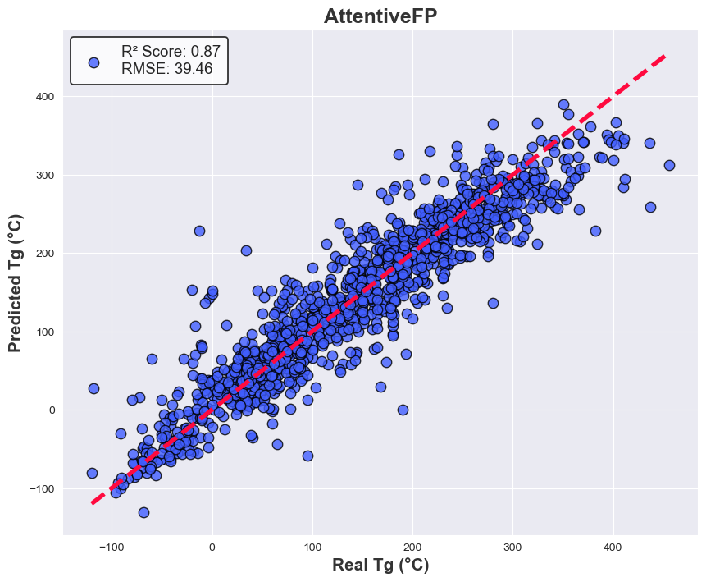
Точност на модела

Slide 13
Благодаря за вниманието!

